Slide 1
eXist
Integración en NetBeans

Slide 2
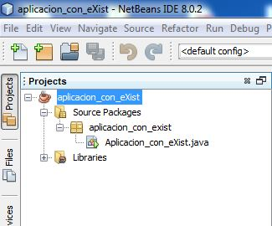
Directorio \lib: archivos .jar
Las librerías necesarias que se deben incluir en el proyecto para
acceder a eXist con esta API son:
exist.jar,exist-optional.jar
xmldb.jar, xml-apis-1.3.04.jar, xmlrpc-client-3.1.1.jar, xmlrpc-common-3.1.1.jar
Todas ellas se encuentran situadas en la instalación de eXist
( además en la unidad hay un archivo zip con todas)
Y además log4j-1.2.15.jar

Slide 3
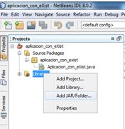
Integrar eXist en NetBeans
En cada proyecto de NetBeans en el que vayamos a utilizar una BD eXist
Nos situamos sobre bibliotecas y hacemos un clic con botón derecho
En el menú contextual, seleccionamos la opción Agregar archivo JAR/carpeta

Slide 4
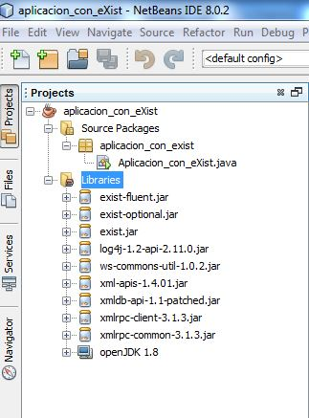
Integrado eXist en NetBeans
En nuestro proyecto aparecerán los archivos JAR necesarios para esa
aplicación, como por ejemplo los indicados en la imagen.
Ya podemos utilizar en nuestro proyecto:
      una base de datos XML eXist
      su Interfaz de Programación para Aplicaciones (API)
Recuerda añadir siempre estos .JAR en los ejemplos de la unidad

Slide 5
Credenciales
Imagen | Datos licencia
Todas las capturas de pantalla, | Autoría: Lola Del Amor Licencia: Uso educativo-no comercial. Procedencia: Captura de pantalla del programa NetBeans, propiedad Sun Microsystems, bajo licencia GNU GPL v2 .

